Slide 2
Czwarty Nabór Wniosków o Dofinansowanie
15 kwietnia 2026
Anna Krzyżanowska-Orlik, Koordynator Krajowego Punktu Kontaktowego EUI

Slide 3
innowacyjność & kluczowe cechy projektów finansowanych przez EUI-IA
zakres tematyczny konkursu
podmioty uprawnione do składania wniosku
Partnerstwo Projektowe
budżet projektu
kilka słów o wniosku aplikacyjnym

Slide 4
innowacyjność & kluczowe cechy projektów finansowanych przez EUI-IA

Slide 5
EUI- IA: finansowanie innowacyjnych działań
Złożoność, charakter i skala wyzwań miejskich wymagają czasem wyjścia poza tradycyjne polityki i usługi
Myślenie innowacyjne
Istnieje wiele pomysłów, jednak potencjalne rozwiązania nie zawsze są wprowadzane w życie [zbyt duże ryzyko niepowodzenia, brak budżetu, obawa przed krytyką ze strony lokalnej społeczności…]
EUI: możliwość przetestowania innowacyjnych pomysłów „w rzeczywistości” wraz ze wszystkimi związanymi z tym ryzykami i złożonościami
Upowszechnienie sprawdzonych innowacji miejskich w skali całej UE

Slide 6

Zmodyfikowane zasady konkursu
Zmodyfikowane kryteria kwalifikowalności dla ubiegających się władz miejskich – mniejsze miasta są teraz uprawnione do aplikowania
Na nowo zdefiniowane wymogi dotyczące innowacji miejskich: innowacje lokalne
Szerszy zakres tematyczny naboru
Mniejsza skala finansowanych projektów
do 2 milionów EUR na projekt
krótszy czas realizacji (2 lata)
Uproszczone ramy finansowe
Notes:
Camille

Slide 7
Wymagania dot. miejskich innowacji
nowe, odważne, kreatywne i eksperymentalne w lokalnym kontekście
innowacyjne = wykraczające poza lokalne praktyki (obecny sposób działania w mieście)
wyraźny postęp w stosunku do obecnych praktyk (proponowane rozwiązanie prowadzi do istotnej poprawy w porównaniu z podejściem stosowanym obecnie przez miasto)
potencjał transformacyjny (projekt powinien umożliwiać trwałą zmianę praktyk i procedur w przypadku sukcesu)
rozwiązanie, które może obejmować produkty, usługi lub procesy
Nabór obejmuje zarówno:
Rozwiązania całkowicie nowe na poziomie UE
Rozwiązania, które zostały już przetestowane w innych miejscach (całkowicie lub częściowo), ale nie zostały jeszcze wdrożone lokalnie (podejście lokalne)
Notes:
Camille

Slide 8
Kluczowe cechy udanego wniosku projektowego
Odpowiadający na lokalne wyzwanie
Realizowany przez partnerstwo projektowe i z udziałem interesariuszy
Gotowy do wdrożenia w 24 miesiące!
Trwały (możliwy do utrzymania po ustaniu finansowania) oraz z potencjałem do skalowania
Wzmacniający wewnętrzne zdolności innowacyjnych
Będący własnością miasta (aplikujący organ miejski odgrywa centralną rolę w kształtowaniu i wdrażaniu rozwiązania)
Notes:
Aga

Slide 9
zakres tematyczny konkursu

Slide 10
Konkurencyjność, cyfryzacja, innowacje i inwestycje
ZAKRES TEMATYCZNY
Priorytetowe obszary polityki zidentyfikowane w Europejskiej Agendzie dla Miast
Włączenie społeczne i równość
Bezpieczeństwo, ochrona w przestrzeni publicznej i gotowość
Przystępne cenowo, zrównoważone, przyzwoitej jakości mieszkania i budynki sprzyjające włączeniu społecznemu
Działania w dziedzinie klimatu, ochrony środowiska i czystej energii
Mobilność
Notes:
Camille

Slide 11
podmioty uprawnione do składania wniosku

Slide 12
Kto może być wnioskodawcą?
Miasta liczące powyżej 25 000 mieszkańców lub grupa miast miejskich składających wspólny wniosek
Nabór otwarty dla wszystkich miast
Szczególnie zachęcamy do składania wniosków przez:
małe i średnie miasta z ograniczonym doświadczeniem w korzystaniu z funduszy UE
dynamiczne władze miejskie, chętne do testowania nowych rozwiązań, ale posiadające mniejsze doświadczenie w obszarze innowacji
Nabór otwarty wyłącznie dla MUA/AUA, które nie otrzymały finansowania w ramach naborów 1, 2 lub 3
Tylko 1 wniosek na miasto!
Partnerzy Transferowi projektów z naborów 1, 2 i 3 są uprawnieni do udziału
Notes:
Aga

Slide 13
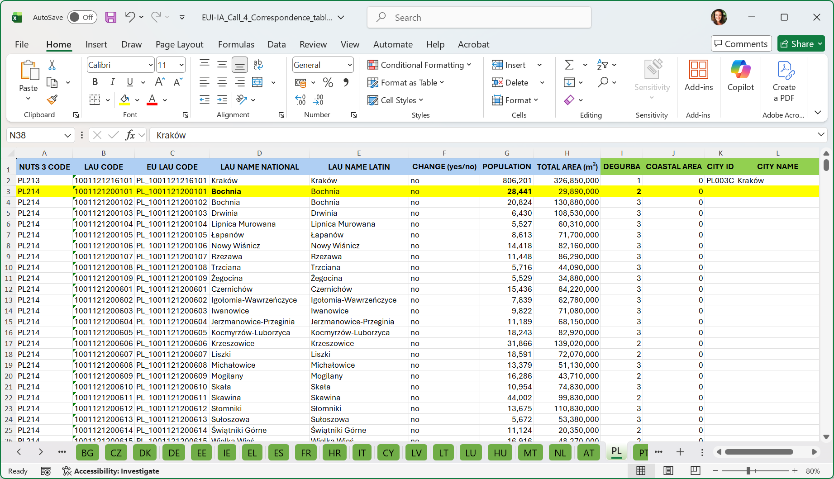

Dokument referencyjny:
EUI-IA Call4 Correspondence table
Notes:
Applicants are strongly recommended to carry out an eligibility self-assessment before applying!

Slide 14
partnerstwo projektowe i partycypacja

Slide 15
Partnerstwo projektowe
Kluczowe podmioty zdolne wnieść wiedzę i doświadczenie niezbędne do realizacji proponowanego rozwiązania
Wzajemne uzupełnianie się Partnerów
Doświadczenie odpowiednie do uzupełnienia tego posiadanego przez MUA
„Mieszanka” odpowiednich Partnerów – podmioty publiczne, środowiska akademickie, agencje sektorowe, społeczeństwo obywatelskie, sektor prywatny…
Aktywna rola w realizacji projektu – brak „partnerów symbolicznych”
Odpowiedzialność za realizację konkretnych działań / rezultatów
Dedykowany budżet i współfinansowanie
Partnerzy na poziomie lokalnym (partnerzy z innych regionów lub państw członkowskich UE tylko jeśli ich znaczenie jest uzasadnione)

Slide 16
Wskazówki dla wnioskodawców
Jasno pokaż, że Twoi Partnerzy są zarówno kompetentni, jak i niezbędni pod względem odpowiedniej wiedzy i doświadczenia potrzebnych do realizacji projektu.
Zadaj sobie pytania:
Czy ktoś niezbędny nie został uwzględniony przy stole?
W jaki sposób Partnerzy się uzupełniają?
Czy każdy Partner ma znaczącą rolę?
Partnerstwa z więcej niż 6 Partnerami mogą wymagać dodatkowych wysiłków i zasobów, aby zapewnić skuteczne zarządzanie.

Slide 17
Partycypacja & grupy docelowe
Udział i zaangażowanie szerokiego grona aktorów miejskich (interesariuszy) jest kluczowe dla sukcesu!
Płynna realizacja projektu
Maksymalizacja trwałości efektów projektu
Grupy docelowe muszą być zidentyfikowane:
Kto jest ostatecznym użytkownikiem/beneficjentem projektu?
Musi być zgodne z celami projektu
Powinno być skwantyfikowane i w wystarczającej skali, aby osiągnąć cele projektu
Zintegrowane z listą wskaźników (rezultaty i efekty)
Istotni interesariusze muszą być zaangażowani:
Społeczności lokalne, partnerzy społeczni, przedsiębiorstwa, NGO, eksperci, instytucje, organizacje, osoby indywidualne, grupy docelowe projektu, które mogą mieć wpływ lub być pod wpływem projektu
Niekoniecznie muszą mieć formalną rolę ani dedykowany budżet
Partycypacja powinna być planowana w różnych fazach projektu

Slide 18
Wskazówki dla wnioskodawców
Nie zaniedbuj identyfikacji i zaangażowania interesariuszy/grup docelowych już na etapie składania wniosku!
Identyfikacja interesariuszy, zrozumienie ich wpływu na projekt EUI-IA oraz zrównoważenie ich potrzeb i oczekiwań jest kluczowe dla sukcesu projektu!
Upewnij się, że Twoje grupy docelowe i interesariusze są jasno zidentyfikowani
Sprawdź, czy grupy docelowe są odpowiednio uwzględnione w działaniach komunikacyjnych projektu
Zaplanuj strukturalne mechanizmy partycypacji, aby zapewnić ich skuteczne zaangażowanie (wyraźnie odzwierciedlone w harmonogramie prac)

Slide 19
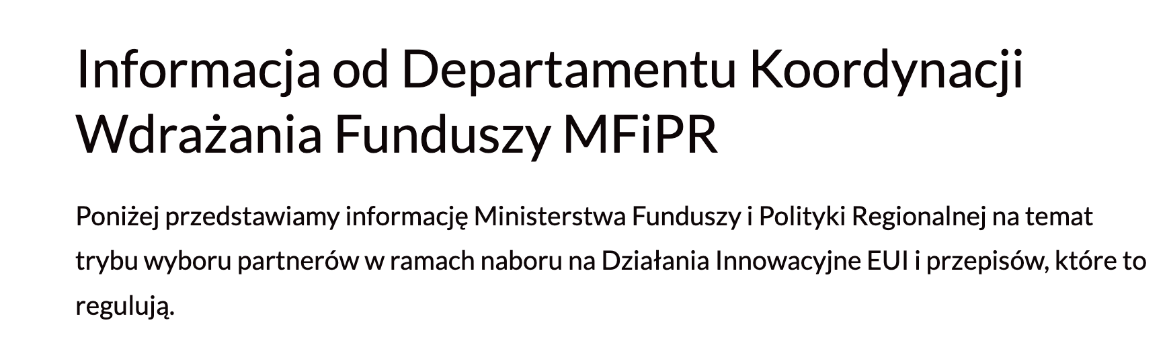
Tryb wyboru partnerów
https://www.miasta.pl/aktualnosci/informacja-od-departamentu-koordynacji-wdrazania-funduszy-mfipr

Slide 20
budżet i ramy finansowe

Slide 21
Ramy finansowe
20 % own contribu-tion
Całkowita alokacja budżetu: około 60 mln EUR z EFRR
Maksymalny budżet na projekt: 2 mln EUR z EFRR
Współfinansowanie EFRR: 80%
Wsparcie inwestycji
Zaliczki i uproszczone opcje kosztowe
Elastyczność w formach wkładu Partnerów projektu (wkład rzeczowy lub finansowy; indywidualna decyzja każdego Partnera)
80 % ERDF
Notes:
Aga

Slide 22
EFRR – trzy transze płatności
 | Pierwsza płatność | Druga płatność | Trzecia płatność
Kiedy? | W ciągu 80 dni od pomyślnego zakończenia Fazy Inicjacji | W trakcie realizacji projektu Po złożeniu i zatwierdzeniu Wniosku Finansowego nr 1 przez FLC (Kontrolera Pierwszego Stopnia) | Po zakończeniu realizacji projektu Po złożeniu i zatwierdzeniu końcowego Rocznego Raportu oraz po złożeniu i zatwierdzeniu Wniosku Finansowego nr 2 przez FLC (Kontrolera Pierwszego Stopnia)
Rodzaj płatności | Zaliczka (płatność z góry) | Zaliczka (płatność z góry) | Zwrot poniesionych wydatków
Ile? | 50% grantu | 30% grantu | max. 20% grantu
Co zawiera? | + kwota ryczałtowa za przygotowanie wniosku i Fazę Inicjacji |  | + kwota ryczałtowa za Fazę Zamknięcia

Slide 23
Opcje kosztów
Kategoria kosztów | Opcja 1 model mieszany | Opcja 2 model uproszczony | Opcja 3 oparta na kosztach bezpośrednich
Staff Costs | Standardowa krajowa stawka godzinowa na pracownika (Eurostat) (stawka × liczba godzin) | Standardowa krajowa stawka godzinowa na pracownika (Eurostat) (stawka × liczba godzin) | Stawka ryczałtowa 20% kosztów bezpośrednich
Office & Administration | Stawka ryczałtowa 15% kosztów personelu | Uwzględnione w 40% stawce ryczałtowej od kosztów personelu | Stawka ryczałtowa 15% kosztów personelu
Travel & Accommodation | Stawka ryczałtowa 5% kosztów personelu | Uwzględnione w 40% stawce ryczałtowej od kosztów personelu | Stawka ryczałtowa 5% kosztów personelu
External Expertise & Services | Rzeczywiste koszty | Uwzględnione w 40% stawce ryczałtowej od kosztów personelu | Rzeczywiste koszty
Equipment | Rzeczywiste koszty | Uwzględnione w 40% stawce ryczałtowej od kosztów personelu | Rzeczywiste koszty
Infrastructure & Construction Works | Rzeczywiste koszty | Uwzględnione w 40% stawce ryczałtowej od kosztów personelu | Rzeczywiste koszty
Najlepsza opcja dla | Partnerzy Projektowi z dużymi inwestycjami i/lub kontraktami zewnętrznymi o wysokiej wartości. | Partnerzy Projektowi realizujący działania pracochłonne, głównie przez własny personel | Partnerzy projektowi z mieszaną działalnością Ograniczenia: co najmniej jeden pracownik na liście płac + nieprzekraczanie progów wartościowych dla zamówień publicznych

Slide 24
Wskazówki dla wnioskodawców
Podaj jasne i konkretne opisy planowanych kosztów
Upewnij się, że koszty są bezpośrednio powiązane z Planem Pracy (odniesienia do działań)
Planowane koszty muszą być uzasadnione, rozsądne i proporcjonalne
Budżet powinien być zgodny z ambicjami projektu, jego działaniami, harmonogramem oraz udziałem poszczególnych partnerów
Bądź realistyczny przy planowaniu budżetu – sprawdź rzeczywiste koszty i wartość rynkową!
Nie uwzględniaj kosztów już pokrytych przez EUI-IA: audytorów, ekspertów IA
Zawsze zastanawiaj się, czy budżet projektu zapewnia dobrą wartość za pieniądze
Bądź konkretny w kwestii kosztów inwestycyjnych!

Slide 25
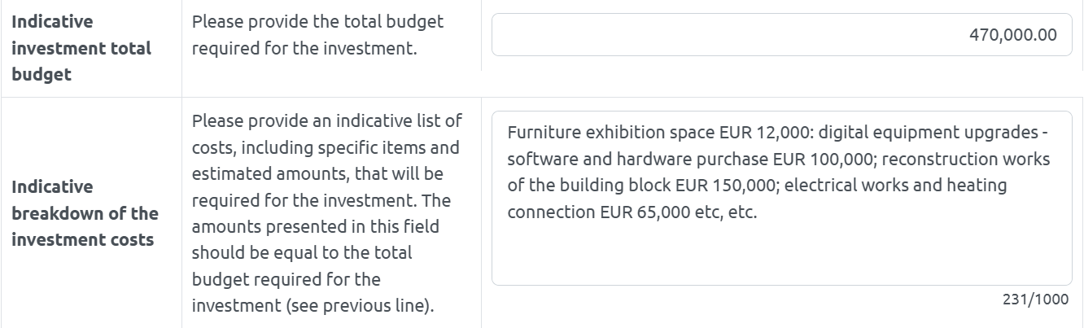
Wskazówki dla wnioskodawców
Łączna kwota inwestycji musi być rozbita w polu tekstowym „Fiszki Inwestycyjnej” poniżej

Slide 26
od problemu do rozwiązania – koncepcyjna warstwa projektu

Slide 27
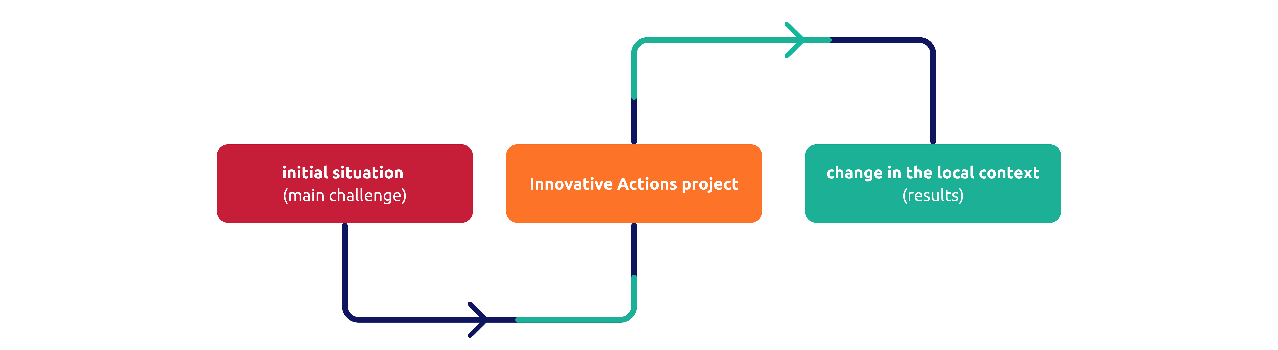
Od problemu do rozwiązania
Główne wyzwanie, które ma zostać rozwiązane przez projekt
Obecny sposób działania w mieście i uzasadnienie potrzeby zmiany
Proponowane innowacyjne rozwiązanie w odpowiedzi na zidentyfikowane wyzwanie i braki w obecnym podejściu
Oczekiwana zmiana w lokalnej sytuacji
+ Źródła inspiracji
Notes:
Aga

Slide 28
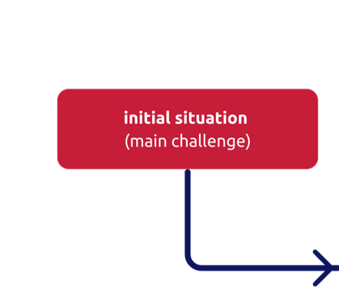
Jakie jest główne wyzwanie, które ma zostać rozwiązane przez Twój projekt?
Przedstaw dobrze opracowany opis
Wyjaśnij, dlaczego jest to ważne oraz jaki jest zakres problemu
Podkreśl różne wymiary:
Społeczny (kogo dotyczy problem?)
Ekonomiczny (koszty, zasoby, nierówności?)
Środowiskowy (zanieczyszczenie, energia, wpływ na klimat?)
Określ skalę geograficzną:
lokalna (osiedle / dzielnica)
całe miasto
Poprzyj opis dowodami / danymi:
statystyki, raporty, badania ankietowe
przykłady pokazujące skalę lub wpływ problemu
Jaki jest obecny sposób działania w Twoim mieście w zakresie rozwiązywania tego wyzwania?
Opisz, w jaki sposób Twoje miasto obecnie radzi sobie z tym wyzwaniem
Wyjaśnij, dlaczego potrzebna jest zmiana podejścia
braki, luki lub nieefektywności w obecnym systemie
co nie działa lub co można poprawić
Wskaż, co zamierzasz zmienić lub ulepszyć
procesy, procedury lub praktyki
technologie lub narzędzia
partnerstwa lub mechanizmy koordynacji
Pokaż, dlaczego innowacja jest konieczna

Slide 29
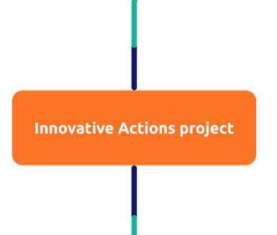
Skąd pochodzi inspiracja dla Twojego projektu?
Benchmark – skąd pochodzi pomysł
dobre praktyki z UE
badania akademickie lub analizy oparte na dowodach
wnioski z lokalnie testowanych podejść lub projektów pilotażowych
sprawdzone rozwiązania z innych miast UE lub państw członkowskich
Wyjaśnij, dlaczego jest to istotne w Twoim kontekście
jak można to rozwiązanie dostosować do Twojego miasta
co sprawia, że jest odpowiednie dla lokalnych wyzwań
w jaki sposób ulepsza lub rozwija istniejące praktyki
Podkreśl wiarygodność i podstawy dowodowe
przywołaj dane, badania lub przykłady udanych wdrożeń
pokaż, że rozwiązanie ma solidne podstawy i nie jest jedynie koncepcją teoretyczną
Jakie jest proponowane innowacyjne rozwiązanie?
Opisz rozwiązanie jasno i konkretnie
co dokładnie zostanie wdrożone
jak będzie działać w praktyce
Podkreśl, co czyni je innowacyjnym na poziomie lokalnym
czym różni się od obecnej praktyki
jakie luki lub niedoskonałości eliminuje
Skoncentruj się na aspektach operacyjnych
jakie procesy, usługi, produkty lub polityki ulegną zmianie
aspekty partnerstwa lub współpracy (jeśli dotyczy)
Zadbaj o wykonalność rozwiązania

Slide 30
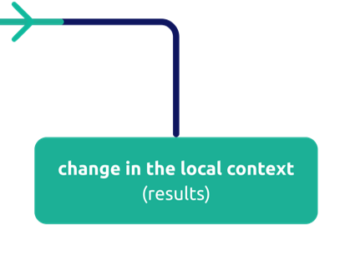
Jaki rezultat chcesz osiągnąć poprzez wdrożenie innowacyjnego rozwiązania?
Pokaż, w jaki sposób rozwiązanie odpowiada na zidentyfikowane wyzwanie
bezpośrednie ulepszenia lub korzyści w odniesieniu do problemu miejskiego
efekty krótko- i długoterminowe
Podkreśl trwały wkład projektu
co pozostanie po zakończeniu projektu
w jaki sposób będzie nadal przynosić korzyści miastu lub jego mieszkańcom
Wyjaśnij potencjał trwałej zmiany
procesy wewnętrzne, zarządzanie lub polityki, które mogą zostać przekształcone
nowe praktyki, narzędzia lub sposoby pracy, które mogą stać się standardem
Podkreśl mierzalne rezultaty
wskaźniki ilościowe lub jakościowe służące do monitorowania sukcesu projektu

Slide 31
Typowe słabości zaobserwowane w poprzednich naborach
Wskazówki dla wnioskodawców
🚩 Zbyt wiele wyzwań na raz
→ Brak skupienia na określonym problemie osłabia wiarygodność wniosku
🚩 Nejasny lub zbyt ogólny opis problemu
→ Brak wykazania związku Twojego wyzwania z tematem konkursu
→ Wyzwanie nie jest jasno określone ani geograficznie zdefiniowane
🚩 Brak kompleksowego spojrzenia na problem
→ Nie zostały przedstawione różne aspekty (społeczne, środowiskowe, ekonomiczne...)
🚩 Niewystarczające lub źle dobrane dane
→ Brak szczegółowych danych lub dowodów na odpowiednim lokalnym poziomie
→ Dane na poziomie krajowym/UE, ale bez odniesienia do miasta/dzielnicy
🚩 Słaba logika między problemem a rozwiązaniem
→ Należy się upewnić, że zidentyfikowane wyzwanie i proponowane rozwiązanie są logicznie i jasno powiązane

Slide 32
Plan Pracy

Slide 33

Czym jest Plan Pracy?
JAK?
Plan Pracy pwinien dawać jasną, operacyjną odpowiedź na pytania :
JAK osiągnąć pożądaną zmianę w lokalnym kontekście?
JAK proponowane rozwiązanie zostanie wdrożone w sposób konkretny?
Notes:
Going from point A to B (initial situation to expected change at local level)
Which steps are needed to go from A to B

Slide 34
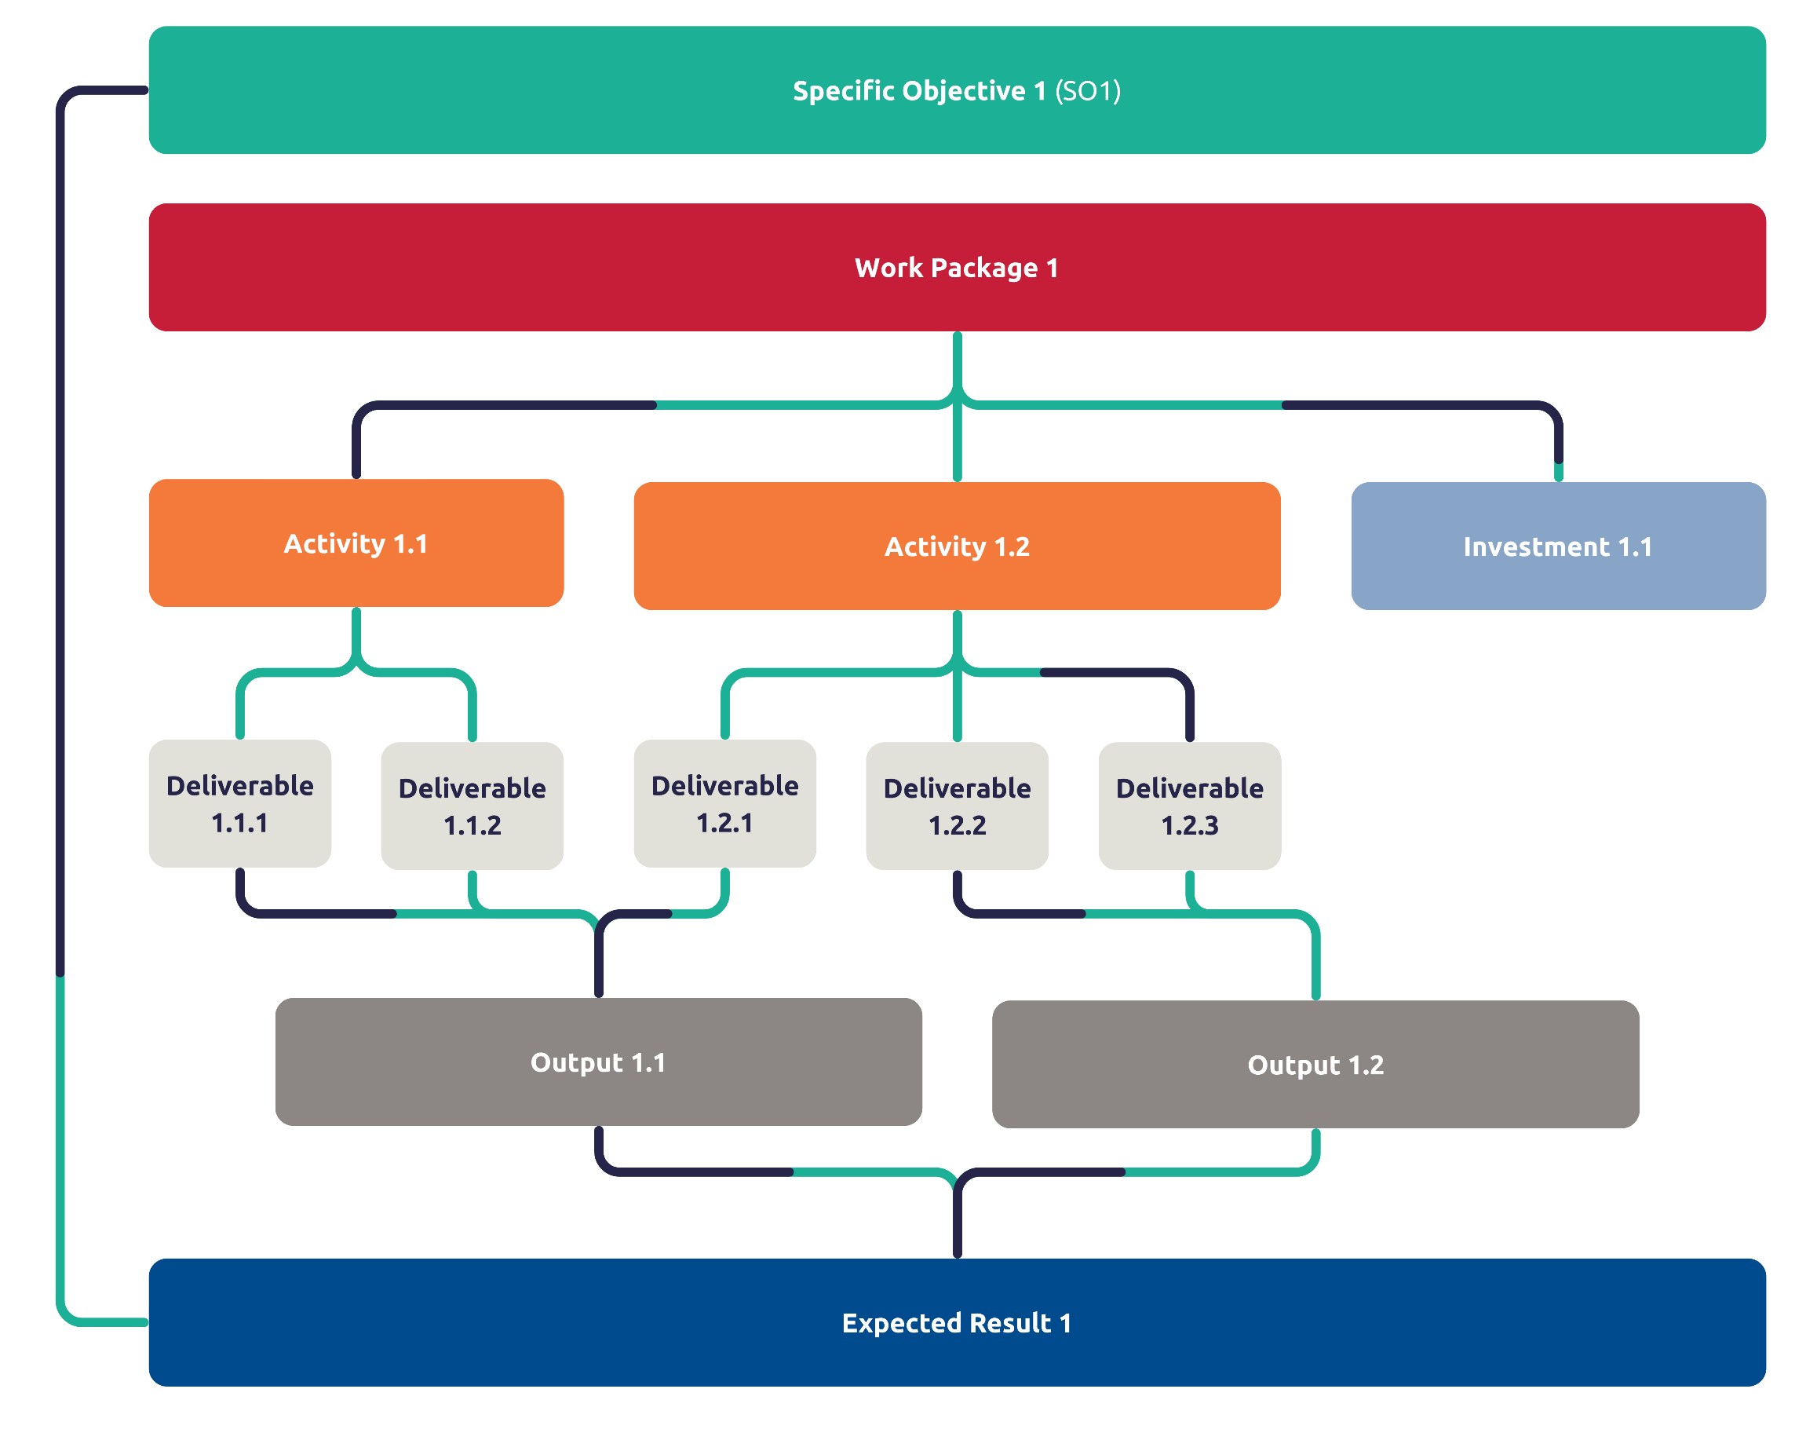

Slide 35




Rozbicie strategicznej koncepcji na…
Plan Pracy
Work
Package
x3
główne filary/bloki konstrukcyjne
1 dla każdego SO
każdy musi dostarczyć ≥ 1 rezultat
konkretne etapy/zadania
wykorzystują zasoby
min. 1 / WP max. 6 / WP
pośrednie/operacyjne kroki prowadzące do rezultatów
min. 1 / działanie max. 6 / działanie
główne produkty końcowe projektu
co najmniej 1 / WP
jeśli dotyczy
powiązany z jednym WP
opracowany w Fiszce Inwestycyjnej

Slide 36
Wskazówki dla wnioskodawców
Zapewnij wyraźną korelację między Sekcją C (koncepcja strategiczna) a Sekcją D (opis operacyjny)
Upewnij się, że Plan Pracy jest logicznie uporządkowany:
Łańcuch logiczny między WP, działaniami, produktami a rezultatami jest istotny dla osiągnięcia celów projektu
WP odpowiadają na określone cele szczegółowe
Jasne jest, w jaki sposób działania i produkty projektu doprowadzą do osiągnięcia rezultatów i efektów
Uwzględnij wyraźne odniesienia krzyżowe dla lepszego zrozumienia powiązań i komplementarności między różnymi działaniami i WP
Każde działanie musi być rozbite na pośrednie/operacyjne kroki (deliverables) = musi być jasne, w jaki sposób działanie zostanie wdrożone w sposób konkretny i operacyjny!
Rozdział zadań między partnerów jest jasny (przynajmniej na poziomie działań)
Konkretne mechanizmy skutecznego zaangażowania interesariuszy / partycypacji są wyraźnie odzwierciedlone
Uwzględniono trwałość i utrzymanie rezultatów projektu po jego zakończeniu

Slide 37
Wskazówki dla wnioskodawców
Realistyczny harmonogram
wykazana zdolność do szybkiego i realistycznego rozpoczęcia działań po zatwierdzeniu!
realistyczny w ciągu 2 lat realizacji
logiczna kolejność czasowa powiązanych działań
uwzględnione okresy zapasowe/awaryjne, szczególnie dla inwestycji
przewidziany czas na procedury (zamówienia publiczne, pozwolenia itp.)
Główne ryzyka projektu przewidziane – strategiczne, zarządcze, wdrożeniowe, inwestycyjne Ryzyka specyficzne dla projektu (w tym związane z inwestycjami)
Przekonujące środki łagodzące ryzyka
Przewidziane wymagania prawne, administracyjne, techniczne oraz dokumentacja (w tym dla inwestycji)
Odpowiednie zarządzanie projektem przewidziane przez MUA

Slide 38
Wskazówki dla wnioskodawców
Uzasadnienie inwestycji
Wykazanie potrzeby inwestycji w celu realizacji rozwiązania, w odniesieniu do osiągnięcia rezultatów i efektów projektu oraz zgodnie z jego celami
Proporcjonalność przydzielonego budżetu w stosunku do ambicji projektu (wystarczający i rozsądny)
Operacyjne kroki odzwierciedlone w planie pracy i Fiszce Inwestycyjnej
Gotowość inwestycji
Właściwe przewidzenie głównych ryzyk związanych z inwestycją (w tym harmonogram i budżet)
Przedstawienie głównych wymagań (prawnych, technicznych, administracyjnych)
Jasne informacje dotyczące własności i trwałości (kontynuacja, wytrzymałość, samowystarczalność, utrzymanie…)

Slide 39
Pytania?

